Slide 1
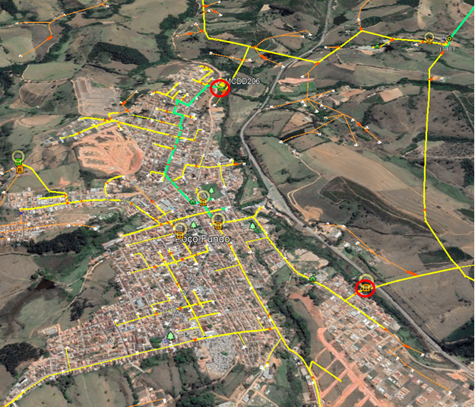
Manobra 1/2021
Alim: MCDD206 – Sul
Executada 26/01/2021
Redução de perdas: 7569 kWh/mês 19.073 R$/ano
FECHAR 173090
ABRIR 264345
Descrição: A manobra altera a alimentação da localidade de Poço Fundo com acesso à SE 0,4 km menor.
Ambos os religadores são telecomandados.

Slide 2
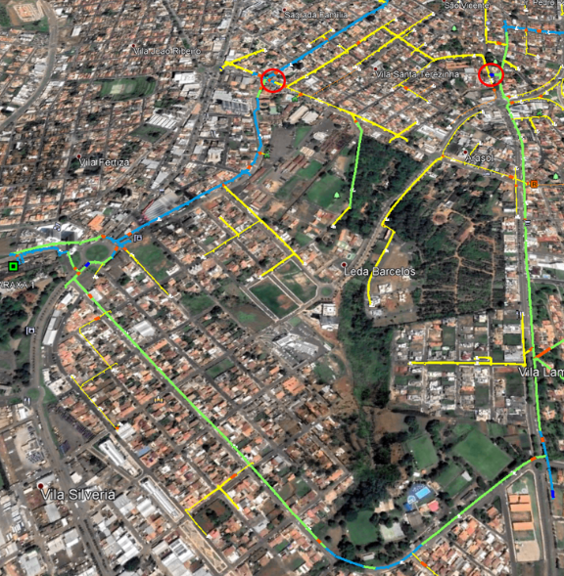
Manobra 2/2021
Alims: AXAU05/04 – Triângulo
Executada 05/02/2021
Redução de perdas: 4053 kWh/mês 10.213 R$/ano
FECHAR 381123
ABRIR 60111
Descrição: A manobra propõe a transferência de 10% da carga do AXAU04 (969 clientes BT e 1MT) para o AXAU05 eliminando uma “volta” no alimentador de 1,96 km.

Slide 3
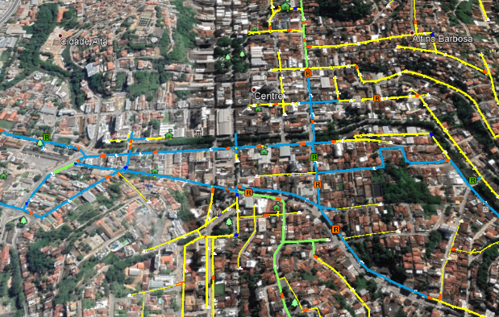
Manobra 3/2021
Alims: TOTU03/04 - Leste
Executada 18/02/2021
Redução de perdas: 2.729 kWh/mês 6.878 R$/ano
FECHAR 297745
ABRIR 251378
Descrição: A manobra transfere 1820 clientes de BT do alimentador TOTU03 para o TOTU04, reduzindo o acesso à SE em 0,72 km.

Slide 4
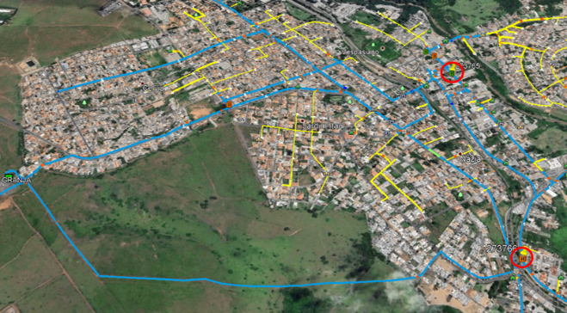
Manobra 4/2021
Alims: NOG14/03 - Centro
Executada 01/03/2021
Redução de perdas: 4.514 kWh/mês 11.375 R$/ano
FECHAR 297745
ABRIR 251378
Descrição: A manobra transfere 688 clientes de BT, 5 RU e 8 MT do alimentador NOG03 para o
NOG14 reduzindo o acesso à SE em 0,12 km.

Slide 5
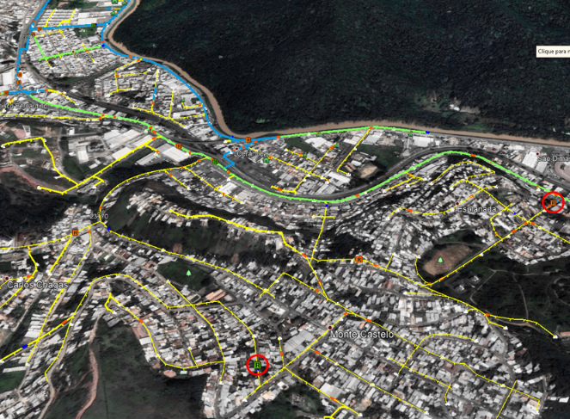
Manobra 5/2021
Alims: JFAU18/19 – Mantiqueira
(proposta pelo Jackson ED/OP)
Executada 17/03/2021
Redução de perdas: 3.524 kWh/mês 8.880 R$/ano
FECHAR 23167
ABRIR 277539

Slide 6
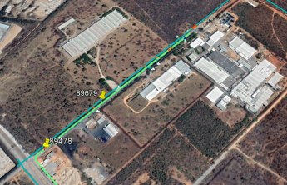
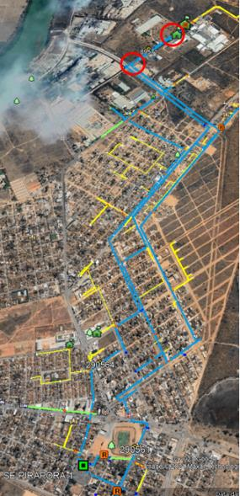
Manobra 6/2021
Alims: PRRU18/10 Norte
Executada 18/03/2021
Redução de perdas: 2.675 kWh/mês 8.236 R$/ano
FECHAR 89679
ABRIR 89478
Descrição: A manobra transfere 1 cliente de MT do alimentador PRRU18 para o PRRU10, com redução da distância de acesso à SE.

Slide 7
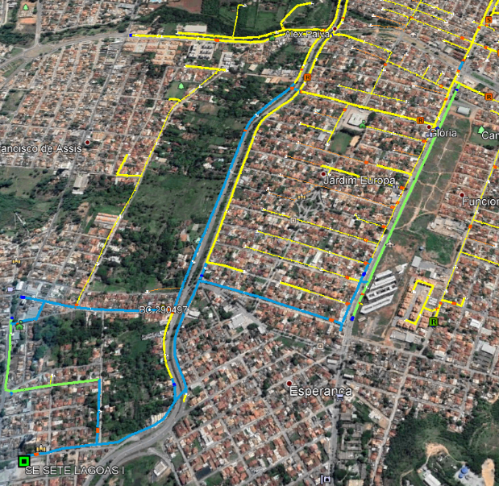
Manobra 7/2021
Alim: SLAU04 - Centro
Executada 03/05/2021
Redução de perdas: 11.680 kWh/mês 29.435 R$/ano
FECHAR 41700
ABRIR 42379
Descrição: A manobra altera o tronco do alimentador SLAU04, encurtando-o em 0,75km.

Slide 8
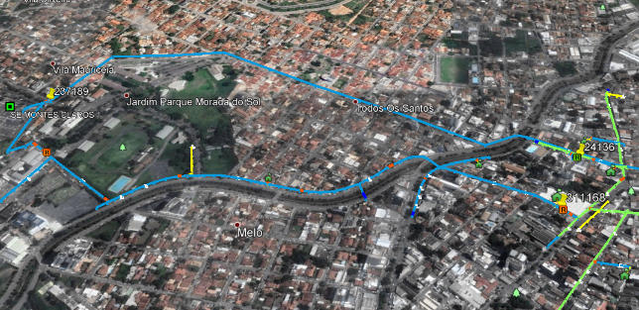
Manobra 8/2021
Alim: MCLU14 - Norte
Executada 10/05/2021
Redução de perdas: 8.744 kWh/mês 22.035 R$/ano
FECHAR 24136
ABRIR 311168
Descrição: a manobra transfere 73% da carga do alimentador MCLU14 (8971 clientes BT, 6 MT e 8 RU) para o tronco subterrâneo (400,00mm2), com redução de perdas técnicas e melhoria do nível de tensão.

Slide 9
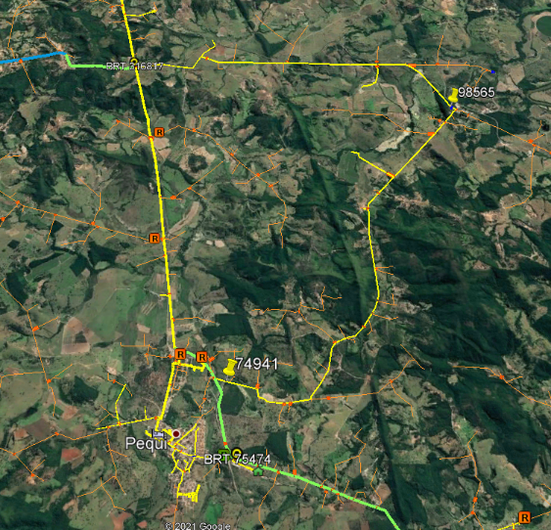
Manobra 9/2021
Alim: PPS10 - Oeste
Executada 14/05/2021
Redução de perdas: 2827 kWh/mês 7.125 R$/ano
FECHAR 98565
ABRIR 74941
Descrição: A manobra transfere 4% da carga do alimentador PPS10 (60 clientes BT e 77 RU) por acesso 0,2 km menor com redução de perdas técnicas e melhoria do nível de tensão nos pontos da chaves NFs (8,073 kV para 8,249 kV, às 18hrs de um dia útil).

Slide 10
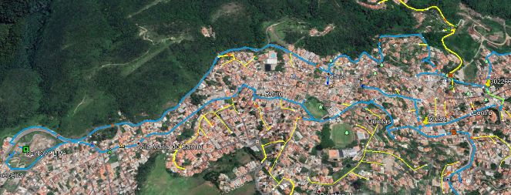
Manobra 10/2021
Alim: NLAU-08/15 - Centro
Executada 14/05/2021
Redução de perdas: 4202 kWh/mês 10.588 R$/ano
FECHAR 90284
ABRIR 302266
Descrição: transferência de 559 clientes de BT do alimentador NLAU08 para o NLAU15, encurtando o acesso a SE em 0,78 km.

Slide 11
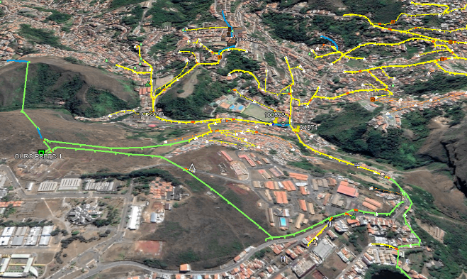
Manobra 11/2021
Alim: ORPU08/14 - Mantiqueira
Executada 21/06/2021
Redução de perdas: 2.593 kWh/mês 6.535 R$/ano
FECHAR 116317
ABRIR 123002
Descrição: redução do acesso à SE em 0,74 km para 65% da carga do alimentador ORPU08 (6750 clientes BT, 3 MT e 36 RU) para o alimentador ORPU14.

Slide 12
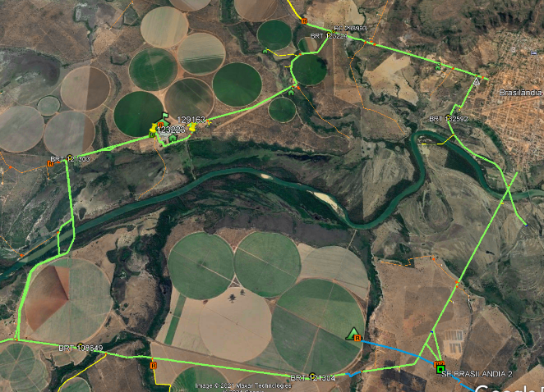
Manobra 12/2021
Alim: BRDD208/209 - Norte
Executada 08/07/2021
Redução de perdas: 7.513 kWh/mês 19.835 R$/ano
FECHAR 123223
ABRIR 129163
Descrição: A manobra propõe a transferência de 5% da carga do BRDD208 (1 cliente MT e 2 RU) para o BRDD209, com redução do acesso à SE de 1,04 km de rede.

Slide 13
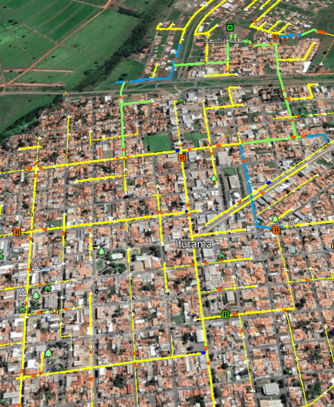
Manobra 13/2021
Alim: ITMU09/06 - Triângulo
Executada 09/07/2021
Redução de perdas: 5.720 kWh/mês 15.101 R$/ano
FECHAR 1016
ABRIR 1030
Descrição: transferência de 5% da carga do alimentador ITMU06 (538 clientes BT) para o ITMU09.

Slide 14
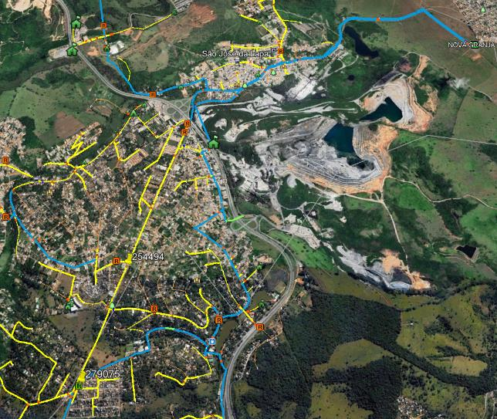
Manobra 14/2021
Alim: NOG11/12 - Centro
Executada 24/08/2021
Redução de perdas: 3.435 kWh/mês R$ 8.656 R$/ano
FECHAR 20025
ABRIR 254494
Descrição: A manobra transfere 10% da carga do alimentador NOG11 (814 clientes BT, 3 MT e 72 RU) para o alimentador NOG12 menos carregado.

Slide 15
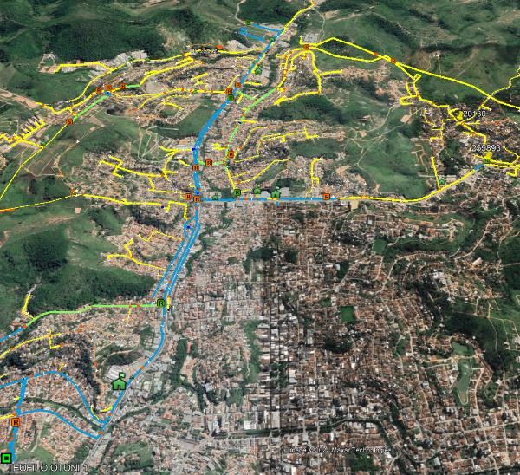
Manobra 15/2021
Alim: TOTU11/07 - Leste
Executada 27/08/2021
Redução de perdas: 6.561 kWh/mês 16.533 R$/ano
FECHAR 255893
ABRIR 20130
Descrição: redução do acesso à SE em 2,73 km para 18% da carga do alimentador TOTU07 (1621 clientes BT, 2 MT e 437 RU) para o alimentador TOTU11.

Slide 16
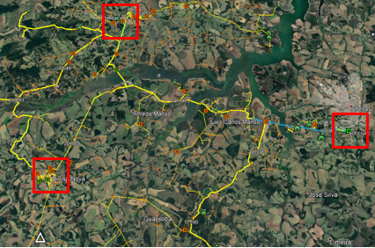
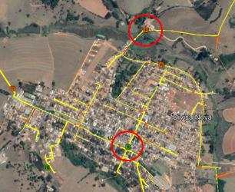
Manobra 16/2021
Alim: AFNU15/ADOD03 - Sul
Executada 15/10/2021
Redução de perdas: 19.244 kWh/mês 50.804 R$/ano
FECHAR 380754 Dist.SE: 27,35 km
ABRIR 222811 Dist.SE: 32,38 km
Descrição: A manobra transfere 7% da carga do alimentador AFNU15 (1138 clientes BT e 5 RU) para o alimentador ADOD03, diminuindo o acesso à SE em 5,04 km e corrigindo problema de tensão em parte do município de Divisa Nova.

Slide 17
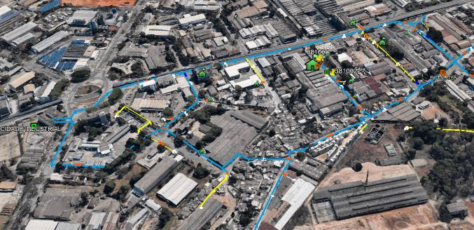
Manobra 17/2021
Alim: CICM32/34 - Centro
Executada 15/10/2021
Redução de perdas: 6.834 kWh/mês 18.042 R$/ano
FECHAR 381000 0,72 Km ABRIR 381002 1,22 Km
Descrição: alimentação por caminho 0,5 km menor.

Slide 18
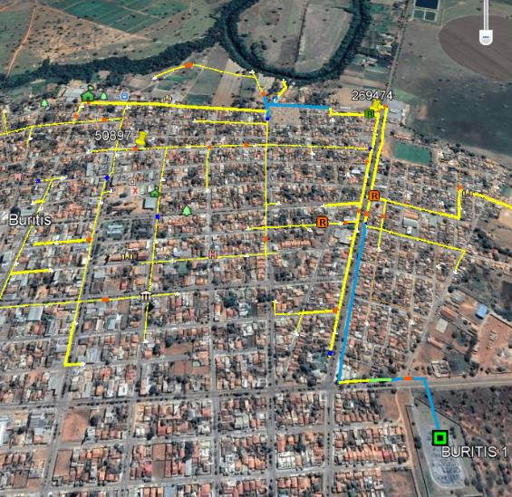
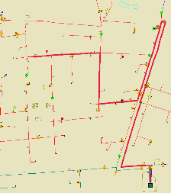
Manobra 18/2021
Alim: BIIU05 – Noroeste
Executada 05/11/2021
Redução de perdas: 3.259 kWh/mês 8.604 R$/ano
FECHAR 380754
ABRIR 222811
Descrição: A manobra transfere 24% da carga do alimentador BIIU05 (442 clientes BT, 1 MT e 1 RU) por acesso 1,54 km menor.

Slide 19
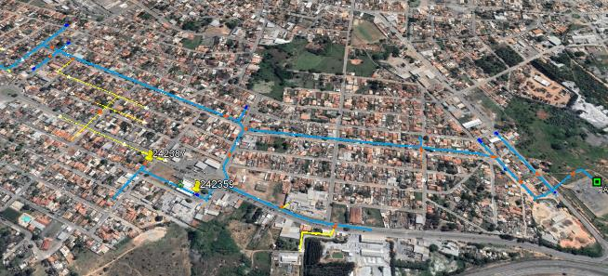
Manobra 19/2021
Alim: PEB06
Executada 16/12/2021
Redução de perdas: 13.407 kWh/mês 37.003 R$/ano
FECHAR 242359
ABRIR 242387
Descrição: alimentação de grande cliente (Supermercados BH) reduzindo o acesso à SE em 1,10 km e eliminando estrangulamento na rede.

Slide 20
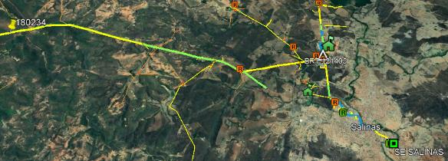
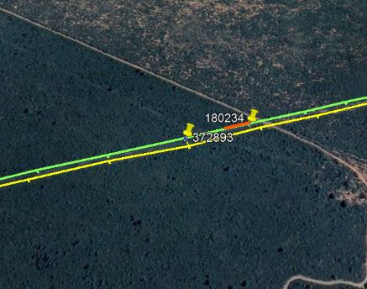
Manobra 20/2021
Alim: SLN04
Executada 16/12/2021
Redução de perdas: 4.219 kWh/mês 11.645 R$/ano
FECHAR 180234
ABRIR 372893
Descrição: Alteração do tronco do alimentador SLN04 que passará a ser alimentado por cabo 4/0 AWG, com o dobro da bitola do cabo atual (1/0 AWG).
OBS:

Slide 21
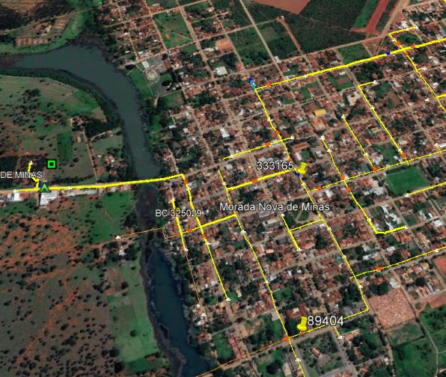
Manobra 21/2021
Alim: MNM08
Executada 23/12/2021
Redução de perdas: 2.371 kWh/mês 6.543 R$/ano
FECHAR: 333165
ABRIR: 89404
Descrição: Alteração do tronco do alimentador MNM08, alimentando a carga por rede 1/0 AWG ao invés de 4 AWG, além de menor distância de acesso à SE.

Slide 22
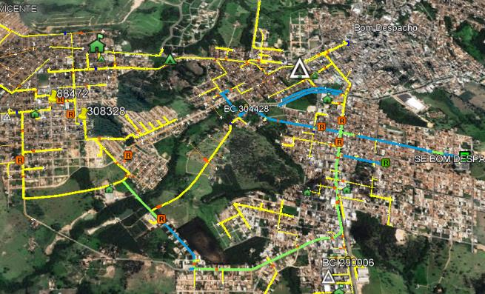
Manobra 22/2021
Alim: BDPD04
Executada 28/12/2021
Redução de perdas: 2.584 kWh/mês 6.821 R$/ano
FECHAR: 308328
ABRIR: 88472
Descrição: redução do acesso à SE em 1,04 km para 20% da carga do alimentador (2668 clientes BT e 141 rurais).

Slide 23
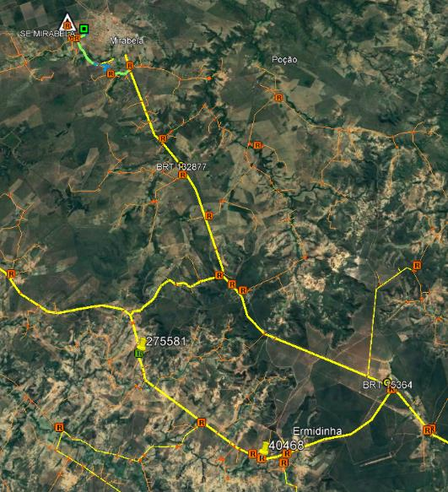
Manobra 01/2022
Alim: MIB15
Executada 13/01/2022
Redução de perdas: 2.091 kWh/mês 5.521 R$/ano
FECHAR: 275581
ABRIR: 347457
Descrição: manobra reduz em 8,55 km o acesso à SE de 11% da carga do alimentador (117 clientes de BT e 500 rurais).

Slide 24
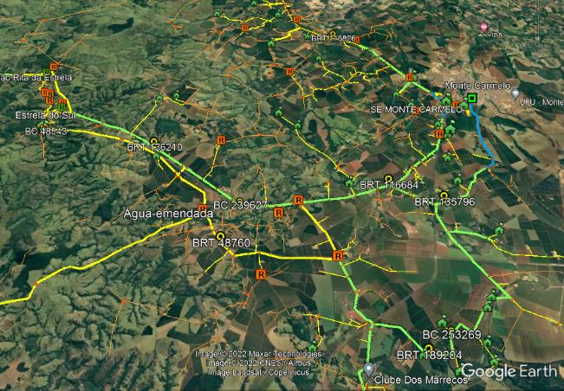
Manobra 02/2022
Alim: MOO13/15
Executada 14/03/2022
Redução de perdas: 19.500 kWh/mês 51.480 R$/ano
FECHAR : 190722
ABRIR : 184279
Descrição: manobra alimenta o município de Estrela do Sul por meio de acesso 15 km menor. Para a sua viabilização foi necessária a substituição do BRT 136210 de 76 kVA para 167 kVA.

Slide 25
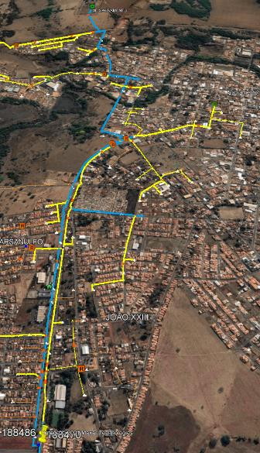
Manobra 03/2023
Alim: SQNU06 - Triângulo
Executada 08/04/2022
Redução de perdas: 2.442 kWh/mês 5.947 R$/ano
FECHAR 188470
ABRIR 188486
Descrição: a manobra restabelece a distribuição pelo tronco do alimentador (chaves “desposicionadas”).

